Slide 1
ПРОЕКТ: «ЛОГОСКАЗКИ В КОРРЕКЦИОННОЙ РАБОТЕ С ДЕТЬМИ»
« ЛОГОСКАЗКИ
В КОРРЕКЦИОННОЙ
РАБОТЕ С ДЕТЬМИ »
ВЫПОЛНИЛИ:
ВОСПИТАТЕЛЬ
ИБРАГИМОВА ПАТИМАТ БЕЙБАЛАЕВНА
УЧИТЕЛЬ-ЛОГОПЕД
А МИРОВА ВАСИЛЯ РАИСОВНА
ПОДГОТОВИЛА:
УЧИТЕЛЬ-ЛОГОПЕД
МБДОУ№12 Г.МОЗДОКА
ВАСИЛЕНКО ГАЛИНА АНАТОЛЬЕВНА

Slide 2
АКТУАЛЬНОСТЬ ПРОЕКТА
В последние годы наблюдается рост числа дошкольников с нарушениями речевого развития. Задачи логопедической работы сводятся к социальной адаптации и интеграции ребенка, имеющего речевое нарушение, в среду нормально развивающихся сверстников. Необходимо развитие звуковой стороны, словарного запаса, грамматического строя , связной речи. Одним из видов инноваций в логопедической практике являются - ЛОГОСКАЗКИ.
Логопедическое воздействие в игровой, сказочной форме является наиболее универсальным, комплексным и результативным методом воздействия в коррекционной работе.

Slide 3
ЦЕЛЬ :
Коррекция и развитие речи дошкольников через использование логосказок
Основная цель логосказки – всестороннее, последовательное развитие речи детей и связанных с ней психических процессов (внимания, памяти, мышления, воображения) путём использования элементов сказкотерапии.
Тип проекта: долгосрочный
(сентябрь - май)

Slide 4
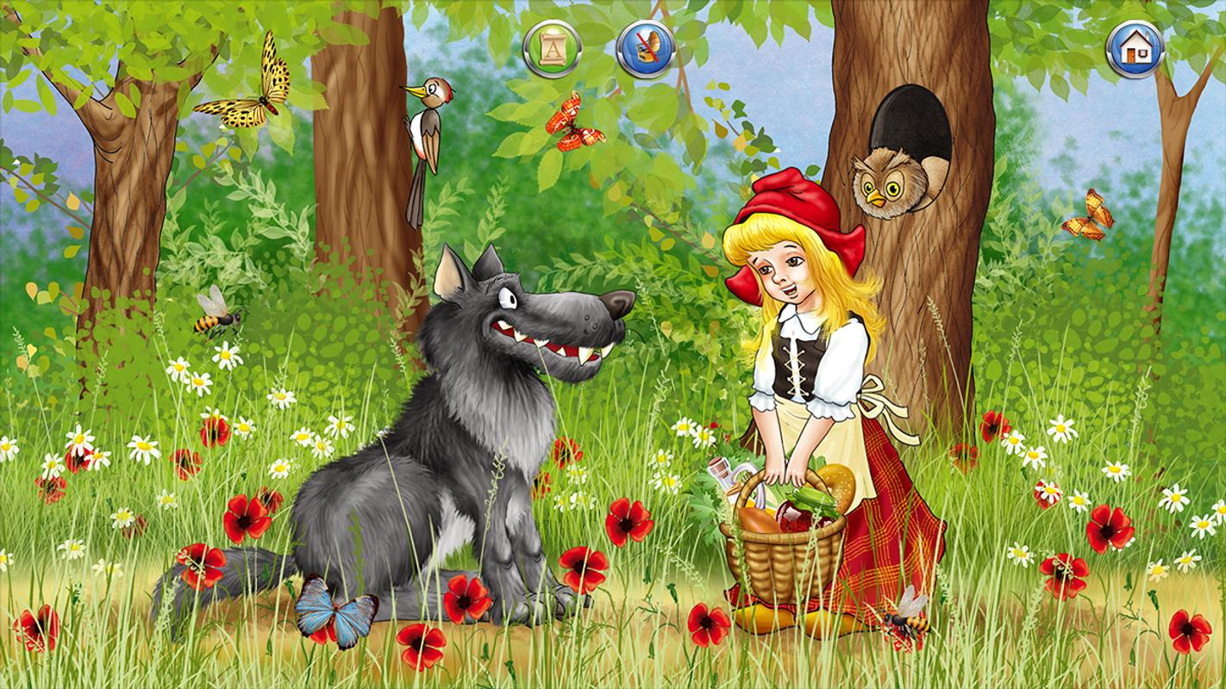
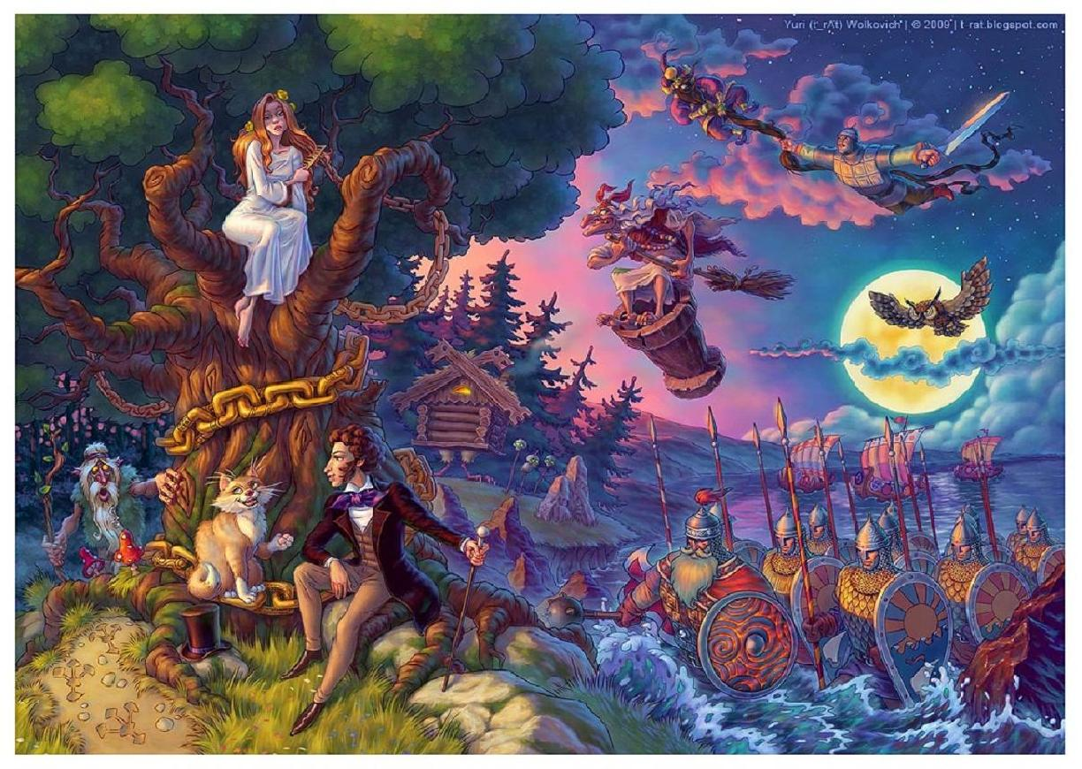
ГИПОТЕЗА
Приёмы сказкотерапии – логосказки являются одними из оптимальных приёмов при работе с детьми с нарушениями речи.

Slide 5
ЗАДАЧИ
1. Систематизировать методический и дидактический материал по теме проекта.
2. Апробировать разные виды логосказок в практике работы.
3. Обогатить предметно-развивающую речевую среду по теме.
4. Развивать все компоненты устной речи детей (лексическую сторону, грамматический строй речи, звукопроизношение, связную речь) в различных формах и видах детской деятельности.
5. Вовлекать родителей в единое пространство «семья – детский сад».

Slide 6
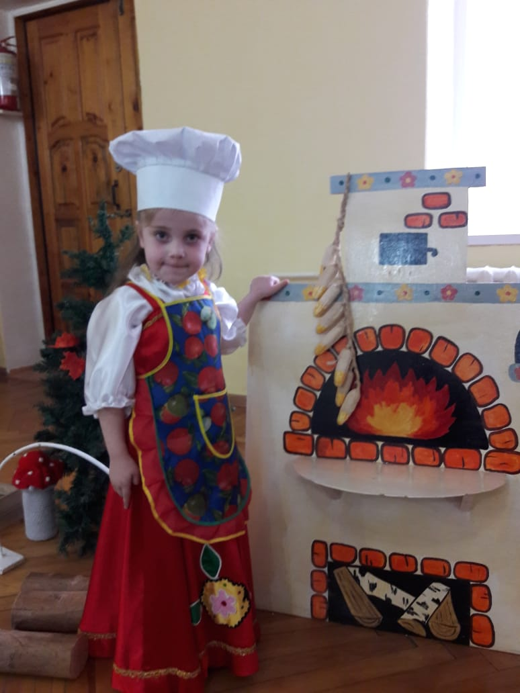
ПРОГНОЗИРУЕМЫЕ РЕЗУЛЬТАТЫ :
1. Разработка дидактического материала (создание картотек по логосказкам; дидактических и развивающих игр; разных видов театров)
2. Активное применение логосказок в коррекционной работе с детьми;
3. Овладение детьми грамотной и связной речью, лексико-грамматическими средствами языка;
4. Выразительное интонирование детьми голосов героев сказок, передача мимикой и движениями эмоциональных состояний героев;
5. Активизирование психических процессов;
6. Доброжелательное отношение друг к другу;
7. Вовлечение родителей в единое пространство «Семья - детский сад».

Slide 7
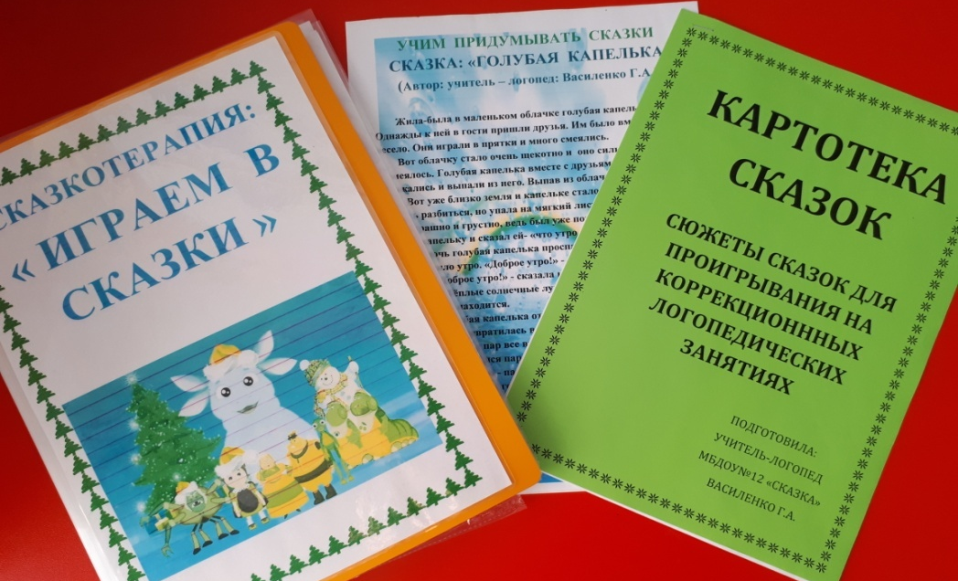
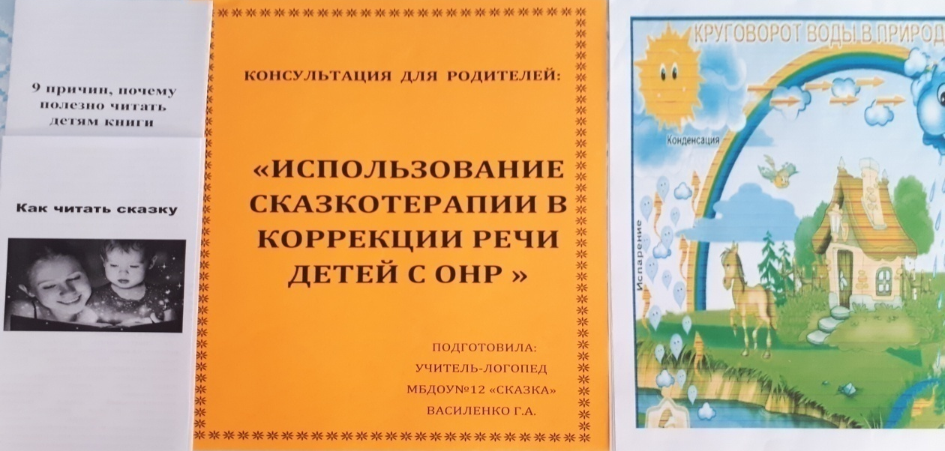
1 этап проекта - подготовительный
1. Изучение методической литературы по данной теме; опыта работы коллег средствами информационных ресурсов.
2. Подготовка методической базы (картотек, конспектов занятий, игрового и дидактического оборудования).
3. Составление перспективного плана;
4. Вовлечение родителей для участия в реализации проекта.

Slide 8
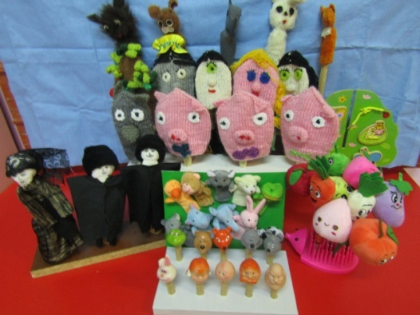
2 этап - основной
1. Применение разных видов логосказок в коррекционной работе с детьми.
2. Обогащение предметно – развивающей среды: оформление «волшебных книг» родителями и детьми; изготовление разных видов театров.
3. Подбор дидактического материала по следующим видам логосказок:
Артикуляционные; Пальчиковые; Фонетические; Лексико- грамматические; Сказки, способствующие формированию связной речи; Сказки по обучению грамоте.
4. Проведение консультаций, мастер – классов для педагогов и родителей.
5. Организация выставок.

Slide 9
3 этап - заключительный
Презентация проекта;
Итоговое совместное развлечение «Праздник чистой речи»;
Мониторинг всех речевых процессов;
Итоги конкурсов, выставок ; награждение грамотами участников проекта;
Обобщение опыта работы с коллегами по данной теме.

Slide 10
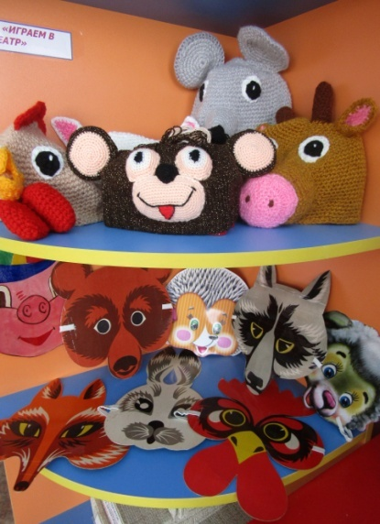
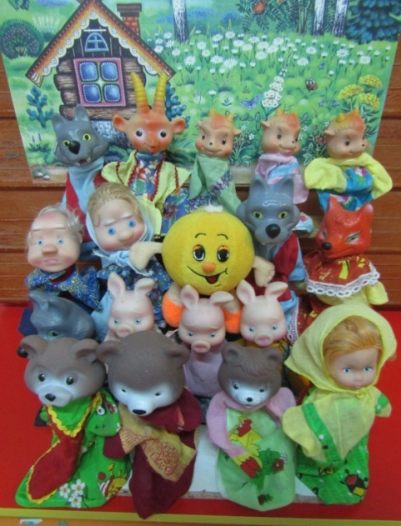
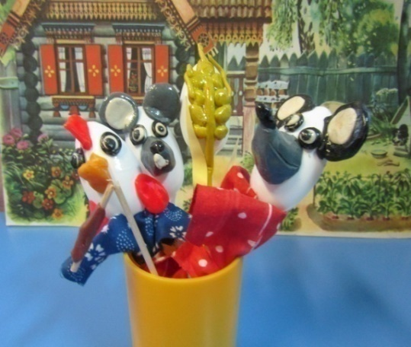
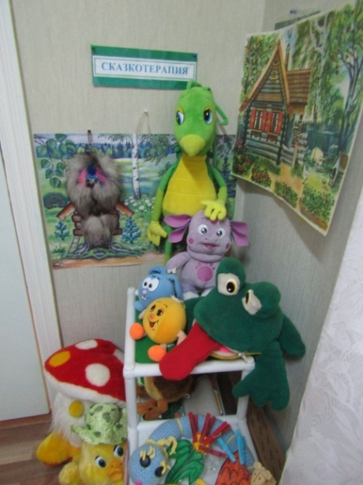
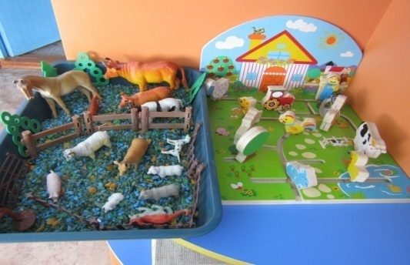
Предметно-развивающая среда
Для проведения коррекционно – развивающей работы по логосказкам необходима соответствующая предметно – развивающая среда. Сюда входят различные виды театров (настольный, Би–ба-бо, пальчиковый, теневой и другие), ширмы, костюмы, шапочки – маски, наборы дисков для прослушивания сказок; картотеки по логосказкам …

Slide 11
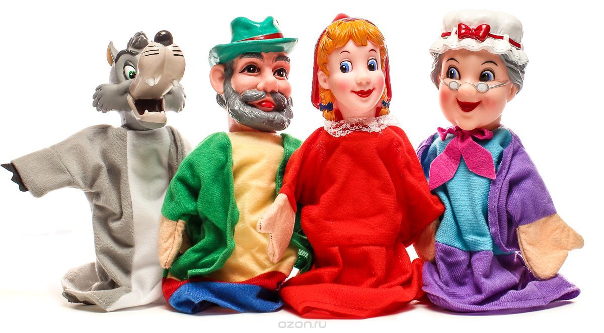
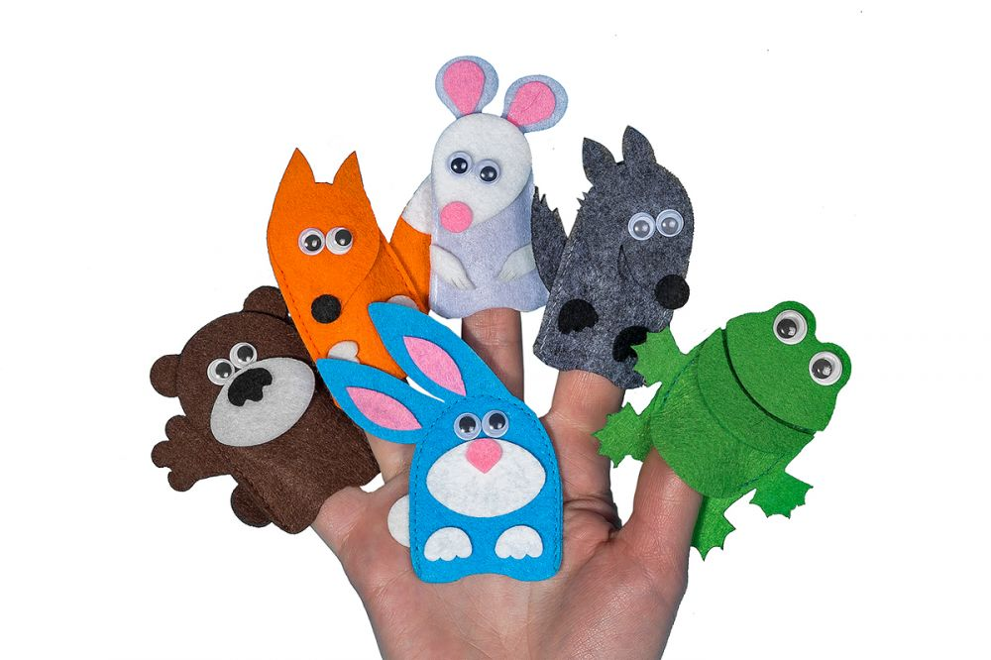
ВИДЫ ЛОГОСКАЗОК
АРТИКУЛЯЦИОННЫЕ (развивают речевое дыхание, артикуляционную моторику)
ПАЛЬЧИКОВЫЕ (развивают мелкую моторику)
ЛЕКСИКО – ГРАММАТИЧЕСКИЕ (обогащают словарный запас, закрепляют знания грамматических категорий)
СКАЗКИ ПО РАЗВИТИЮ СВЯЗНОЙ РЕЧИ (развивают монологическую речь)
СКАЗКИ ПО ОБУЧЕНИЮ ГРАМОТЕ (знакомят со звуками и буквами)

Slide 12
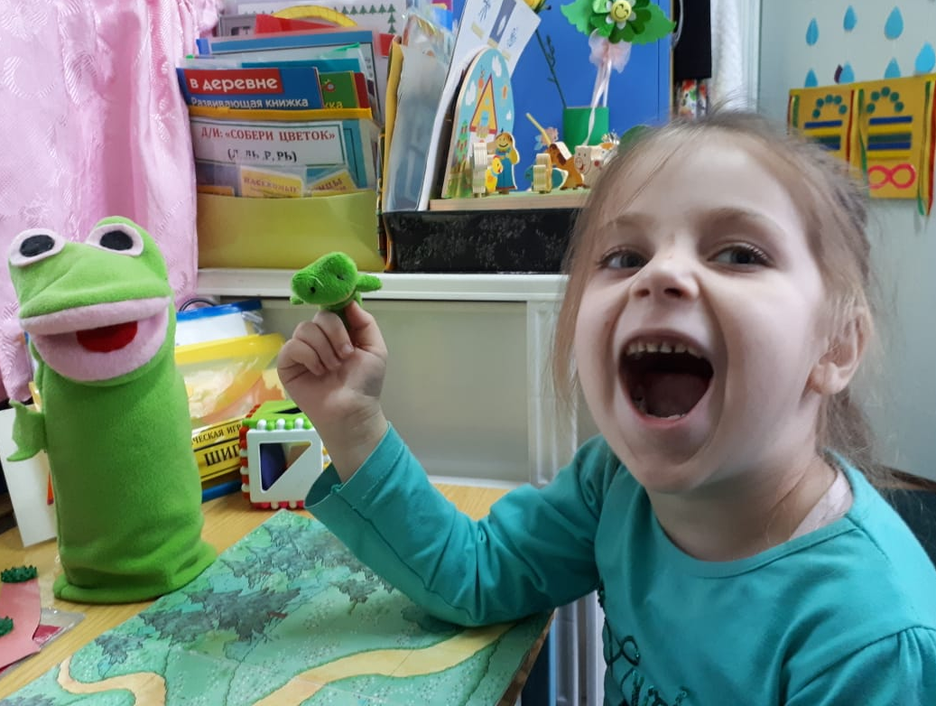
Артикуляционные сказки
Комплексы артикуляционных упражнений объединяются в виде увлекательных сказок о Язычке. Такие сказки вызывают у детей интерес к органам артикуляции, развивают их подвижность, активизируют зрительное восприятие. Игровым персонажем, который создает благоприятный эмоциональный фон на индивидуальных занятиях является лягушонок- Кваки , Грибок-Добрячок ,попугай –Кеша…… Заинтересованность ребенка повышается во время самостоятельной работы с этими замечательными игрушками.

Slide 13
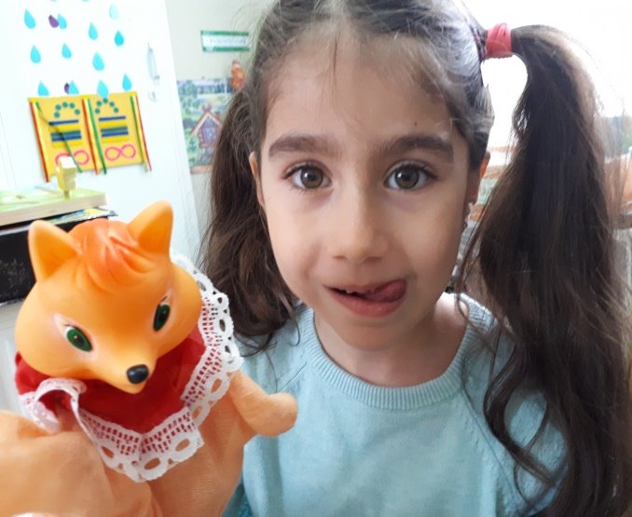
Артикуляционная сказка «Лиса и Колобок»
Бежала лиса по лесу. Хвостиком махала (язык вправо – влево ). Навстречу ей колобок (надули щеки).
Лиса облизнулась (облизать широким языком верхнюю губу).
И говорит: «Сядь, колобок, ко мне на язычок и спой свою песенку
(Язык чашечкой ).
Колобок сел лисе на язычок, а лиса его и проглотила
(Убрать чашечку в рот).

Slide 14
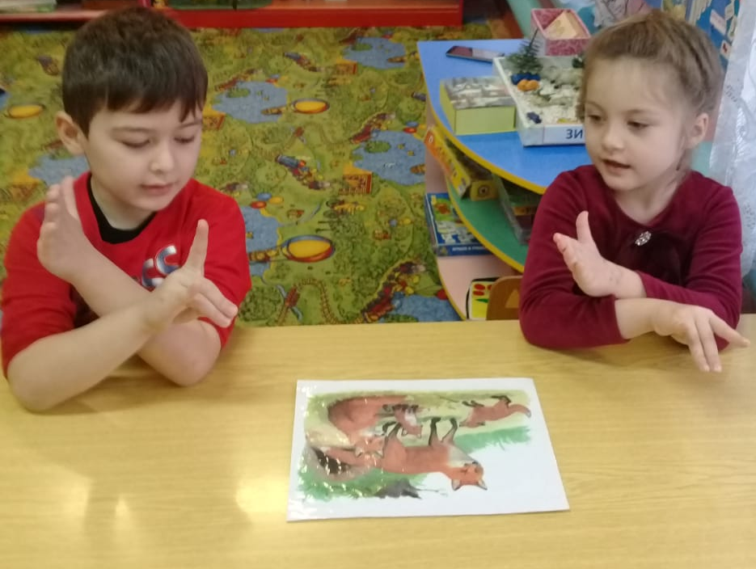
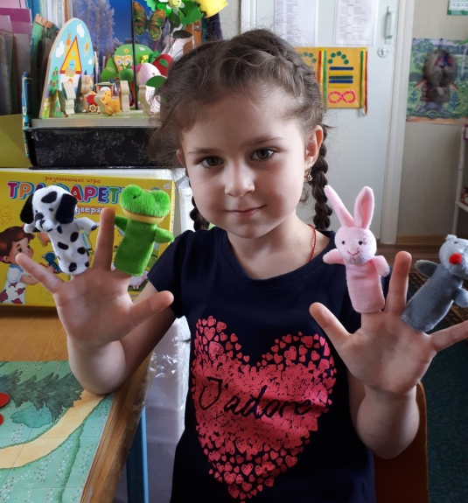
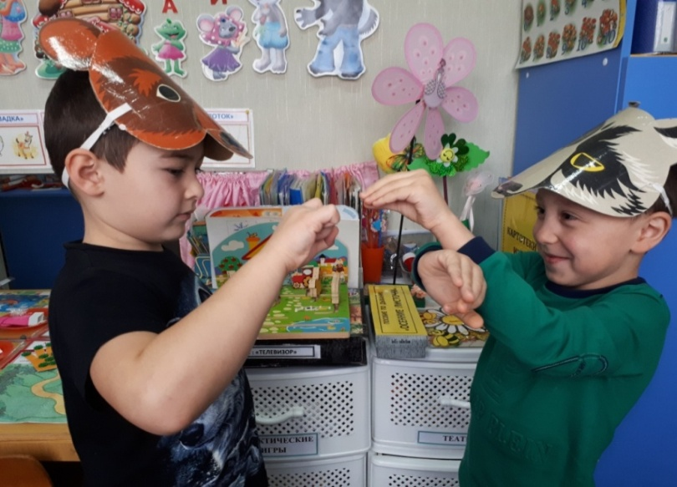
Пальчиковые сказки
- стимулируют действие речевых зон коры головного мозга, что положительно сказывается на исправлении речи детей;
- развивают мелкую моторику; - совершенствуют психические процессы: внимание и память, которые тесно связанны с речью; - повышают интерес детей к русским народным сказкам, к малому фольклорному жанру.

Slide 15
Пальчиковая сказка «Рукавичка»
БЕЖИТ ЗАЙКА - ПОБЕГАЙКА ПО ПОЛЮ.
ПОДБЕЖАЛ К РУКАВИЧКЕ И СПРАШИВАЕТ:
- КТО В РУКАВИЧКЕ ЖИВЁТ ?

Slide 16
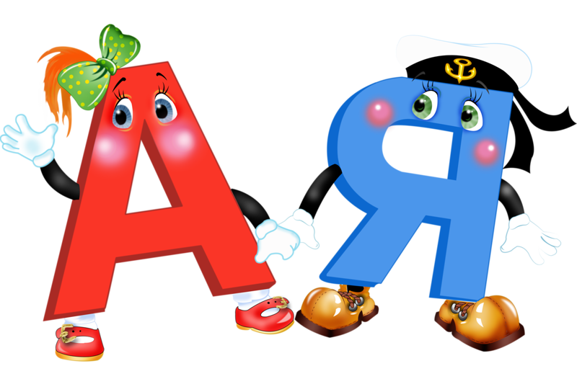
Фонетические сказки
Фонетические сказки предусматривают работу над нарушенным звуком или группой звуков. В них подобран речевой материал на автоматизируемый или дифференцируемые звуки. Чтобы получить устойчивый результат в работе с детьми со сложными речевыми нарушениями требуются многократные повторы слов, фраз на определенные группы звуков. Попадая в логосказку, ребёнок путешествует по ней вместе с главными героями, помогает в трудных ситуациях. В результате происходит ненавязчивое закрепление трудных звуков.

Slide 17
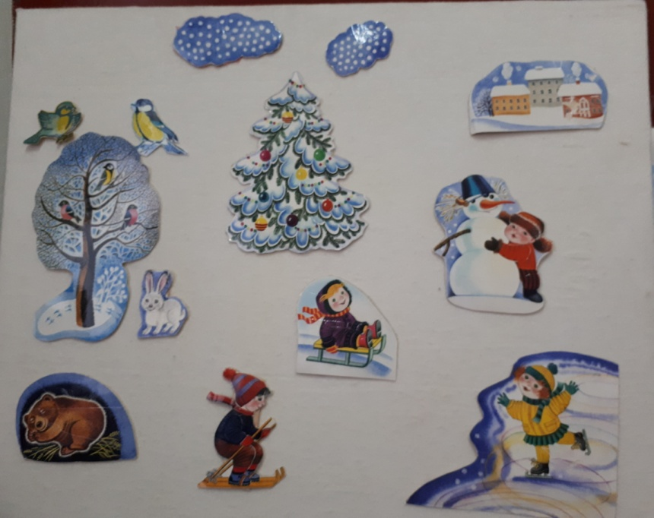
Фонетические сказки
«Дом лесника»
(звуки Л-Ль)
«Зимняя сказка»
(звуки С,З,Ш)

Slide 18
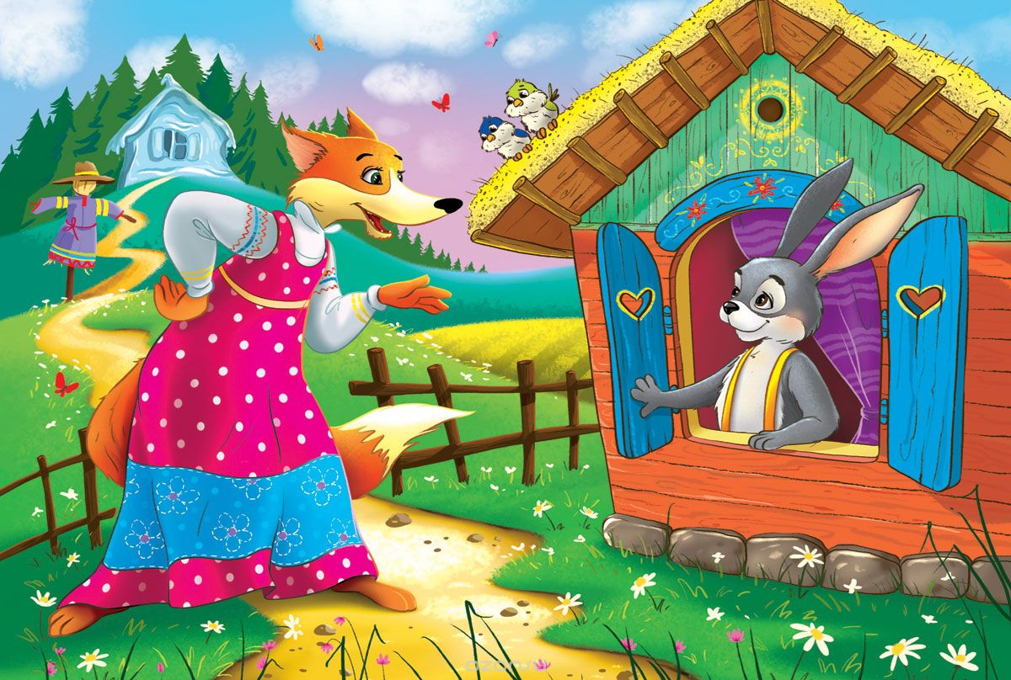
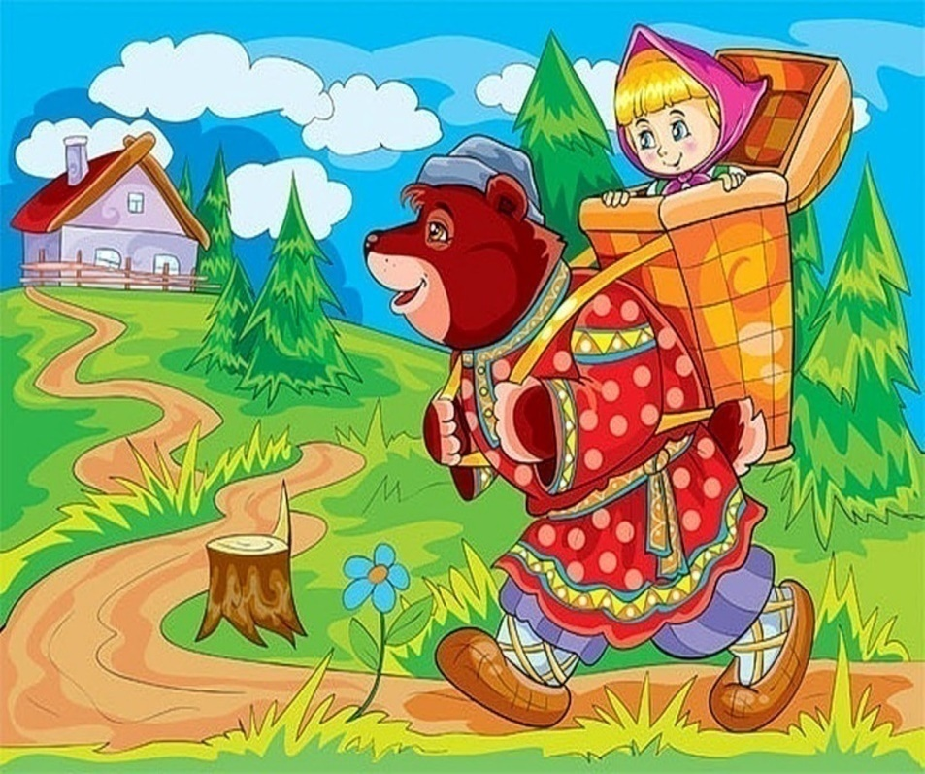
Лексико – грамматические сказки
Лексико-грамматические сказки авторов: Г. А. Быстровой, Э. А. Сизовой, Т. А. Шуйской несут определенную лексическую или грамматическую нагрузку. В логосказках используются различные способы обогащения, активизации словарного запаса, словообразование, словоизменение.

Slide 19
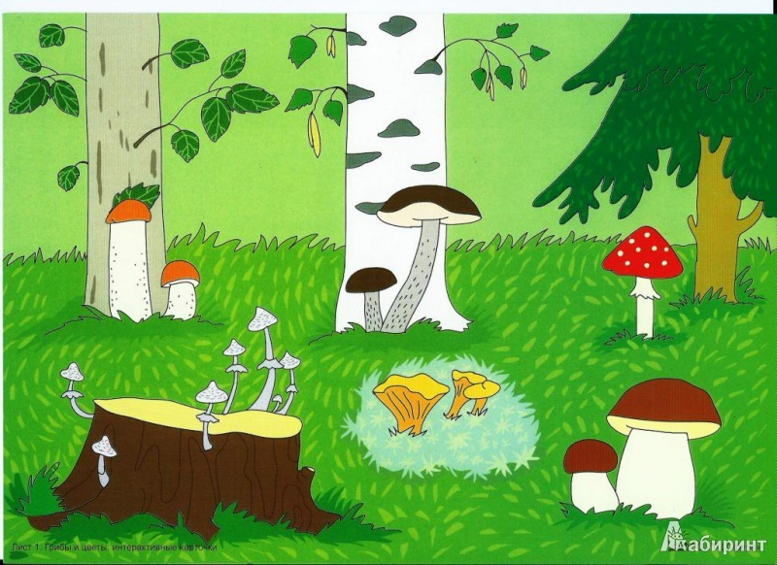
Лексико- грамматическая сказка
«Чудесный ручеёк»
(Словообразование)
Из лесных ключей взял свое начало маленький ручеёк. Чистый и холодный, весёлый и молодой, бежал он через лес. Задержался у берёзки — вырос под берёзкой подберёзовик, завернул к осинке — закраснел под осинкой подосиновик. Пробежал ручеёк через бор — и в бору появились крепкие боровики, плеснул водой на мох — и мох украсили моховики. Выскочил ручеёк к ельнику — заволновались там волнушки:
— Не спеши, ручеёк, дай водички ещё на грибок!
Да где уж ему — не слышит ручеёк! Покатился он с кочки, обогнул большой камень, скатился с горочки и… растворился в водах лесной речушки.
Т. Шуйская

Slide 20
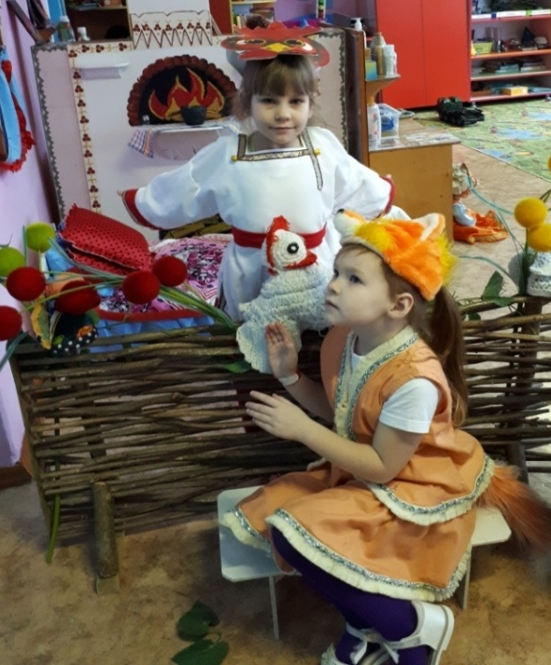
Сказки по развитию связной речи
Драматизации сказок активизируют движения органов артикуляционного аппарата, формируют лексико-грамматический строй речи, развивают общую и мелкую моторику пальцев рук, координацию движений, мимику, пантомиму, психические процессы, творческие способности. У детей формируется мелодико-интонационная выразительность, развивается связная монологическая речь, автоматизируются звуки в речи.

Slide 21
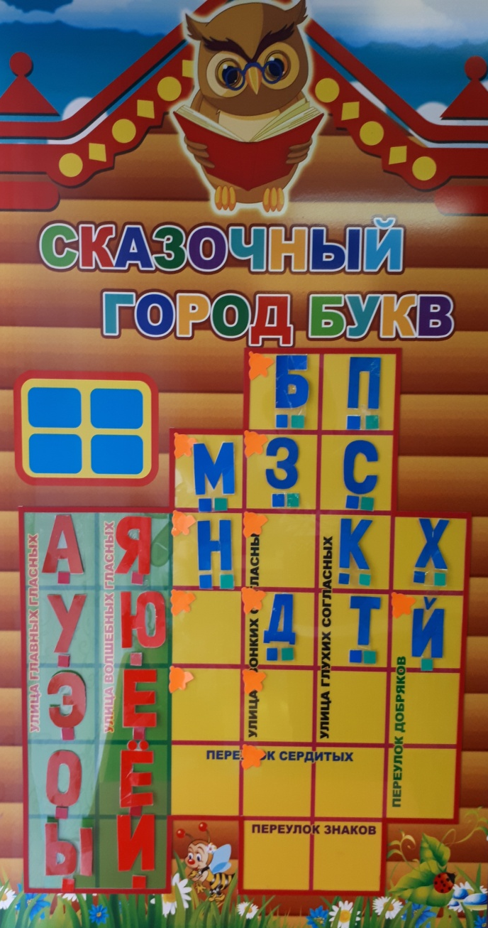
Сказки по обучению грамоте
- Формируют и дифференцируют понятия: «звук», «буква», «гласный звук», «согласный звук»…… - развивают фонематический слух; - закрепляют зрительные образы букв; Главные герои сказок – звуки и буквы, наделенные своими характерами. На занятиях дети погружаются в мир «Сказочного города букв».

Slide 22
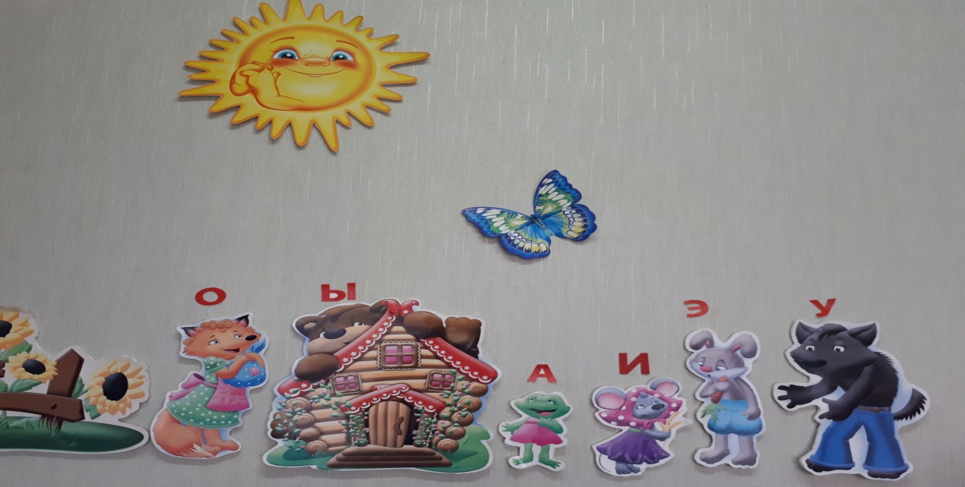
Сказка «Теремок букв»
Стоит в поле теремок, он не низок не высок.
Буква А к теремочку спешит. У дверей остановилась, стучит.
-Кто, кто в теремочке живет? -Кто, кто в невысоком живет?
Никто не отвечает букве А . Зашла она в теремок и стала жить.
Стоит в поле теремок, он не низок не высок.
Буква У к теремочку спешит. У дверей остановилась, стучит.
- Кто, кто в теремочке живет? - Кто, кто в невысоком живет?
В окошке теремочка появляется буква А.
(Аналогично к теремку подбегают
другие гласные буквы).
Буквы гласные в теремочке живут,
буквы гласные громко песни поют.

Slide 23
Работа с родителями
1. Консультации
- «Сказкотерапия в жизни дошкольников».
- Метод коррекционной работы - «Сказкотерапия».
- Логосказки - «Играем в сказки»
- «Логопедические сказки в коррекционной
работе с детьми»
2. Анкетирование
- Анкета «Сказка в жизни вашего ребёнка».
3. Памятки
- 9 причин почему полезно читать детям книги.
- Сочиняем сказку. Сказка – это интересно.
4. Картотеки игр и упражнений
«Сказки весёлого язычка», «Пальчиковые
игры- сказки»; « Сказки- связки»
5.Мастер- класс
«Путешествие в сказку»;
«Мастерская сказок»; «Волшебная книга»

Slide 24
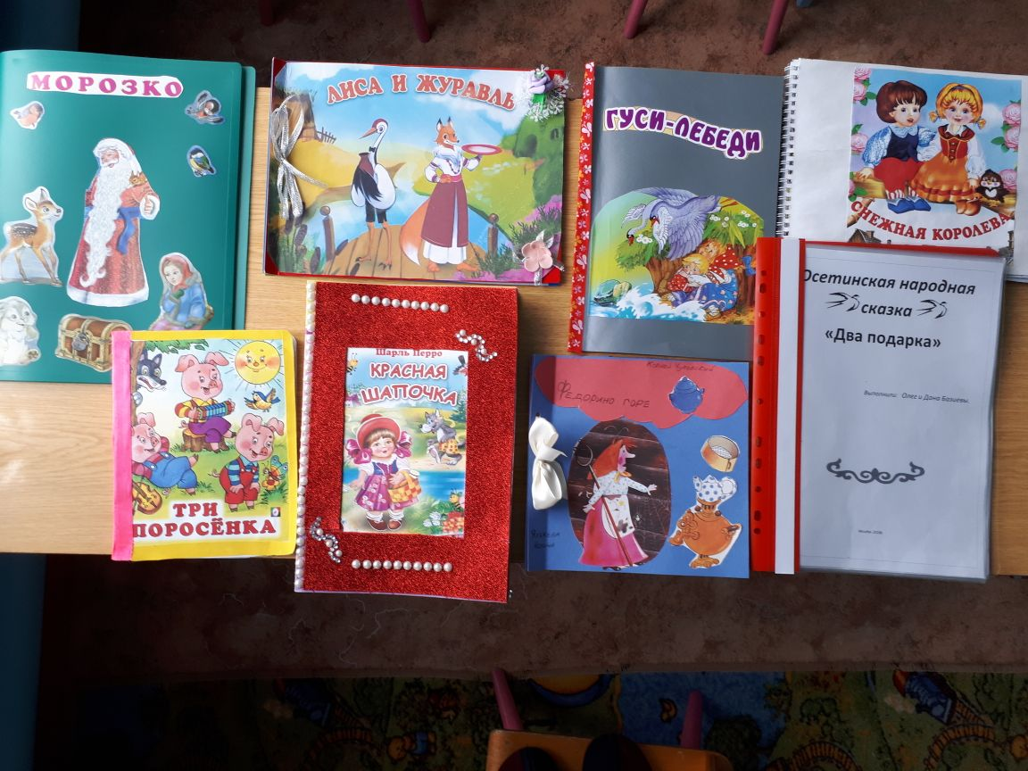
Конкурс «Волшебная книга»
Привлечение родителей к совместному с детьми чтению сказок, сочинению сказок и созданию иллюстраций к ним, помощь в пополнении книжного уголка сказками.

Slide 25
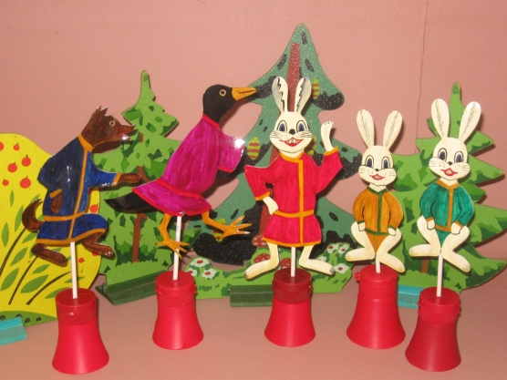
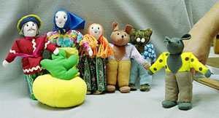
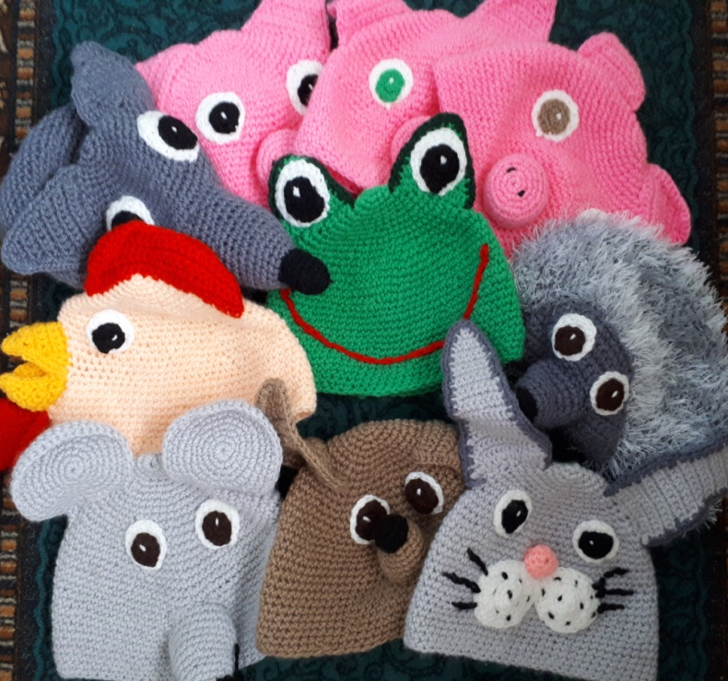
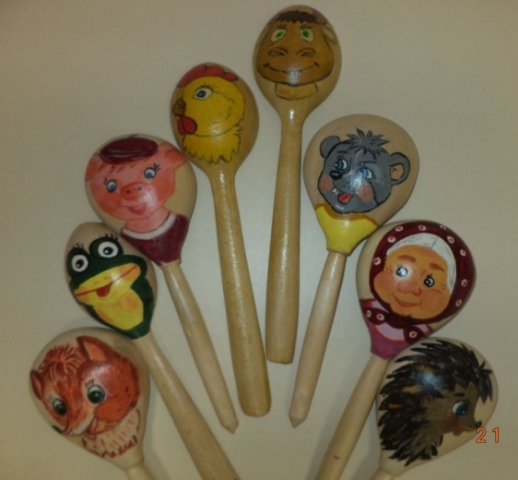
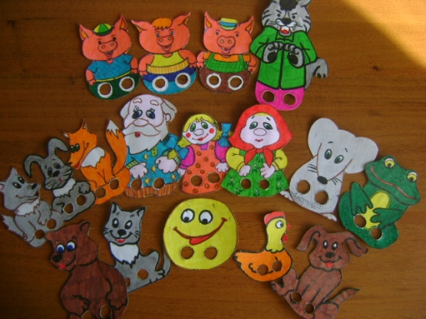
Конкурс «Мастерская сказок»
Привлечение родителей к изготовлению разных видов театра, изготовление декораций к сказкам, масок сказочных героев.

Slide 26
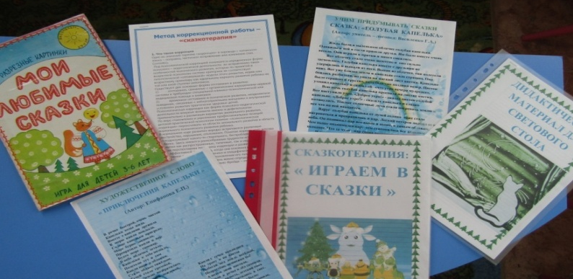
Работа с педагогами
1 Консультации:
«Сказкотерапия в детском саду»;
«Играем в сказки и развиваем речь детей»….
2.Картотеки:
Артикуляционные сказки; Пальчиковые сказки;
Сказки – связки; Лексико – грамматические сказки
4.Семинары: « Логосказки в коррекционной работе
с детьми»; «Сказкотерапия - семья – детский сад»
5.Мастер – классы: «Сказка – «Волшебный цветок»;
«Мастерская сказок»; «Волшебная книга» …….

Slide 27
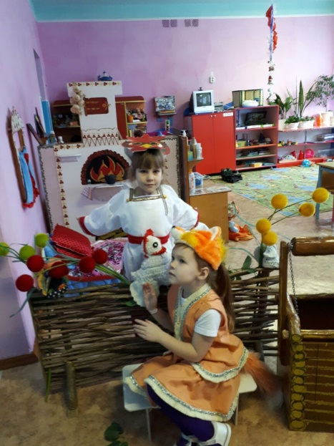
«Играем в сказки»
А педагоги воспитывают артистические качества, раскрывают творческий потенциал детей, учат чувствовать и понимать эмоциональное состояние героя; развивают память, внимание,воображение; совершенствуют речевое общение детей в игровой деятельности.

Slide 28
Мониторинг по проекту «Логосказки»

Slide 29
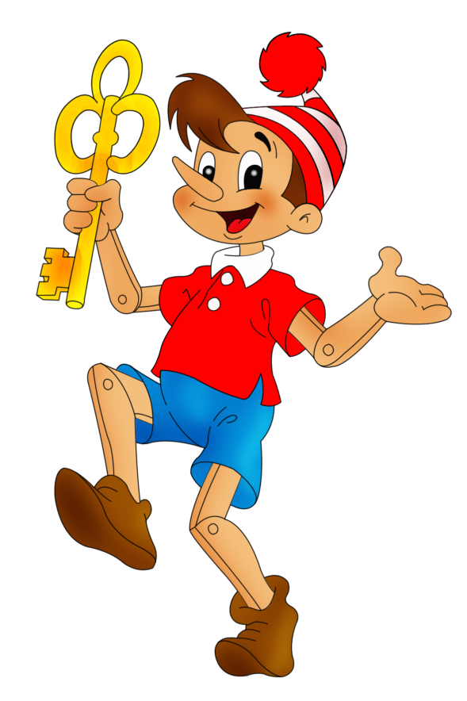
Выводы:
- У детей значительно улучшилось звукопроизношение;
- Правильно употребляют лексико – грамматические категории;
-Дети логопедической группы успешно овладели грамотной и связной речью;
- Появилась мотивация к занятиям;
- Создалось плодотворное и дружеское взаимодействие между всеми участниками образовательного процесса.

Slide 30
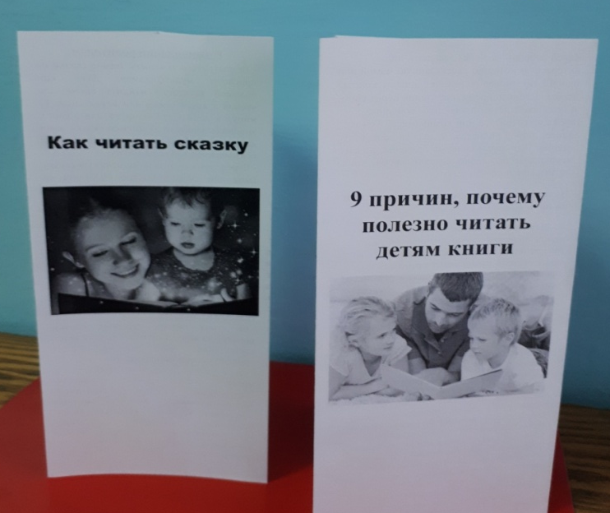
Приложение
Перспективный план по сказкотерапии;
Конспекты занятий по логосказкам;
Картотеки по логосказкам: (артикуляционные сказки, пальчиковые сказки, фонетические сказки, сказки-связки, сказки по обучению грамоте;
Консультации для педагогов и родителей; мастер – класс
Памятки для родителей.

